Slide 1
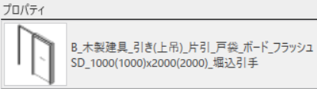
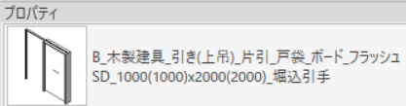
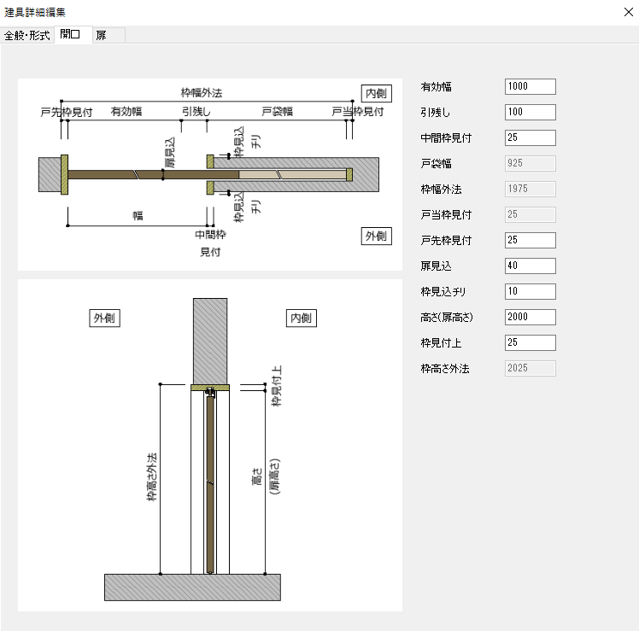
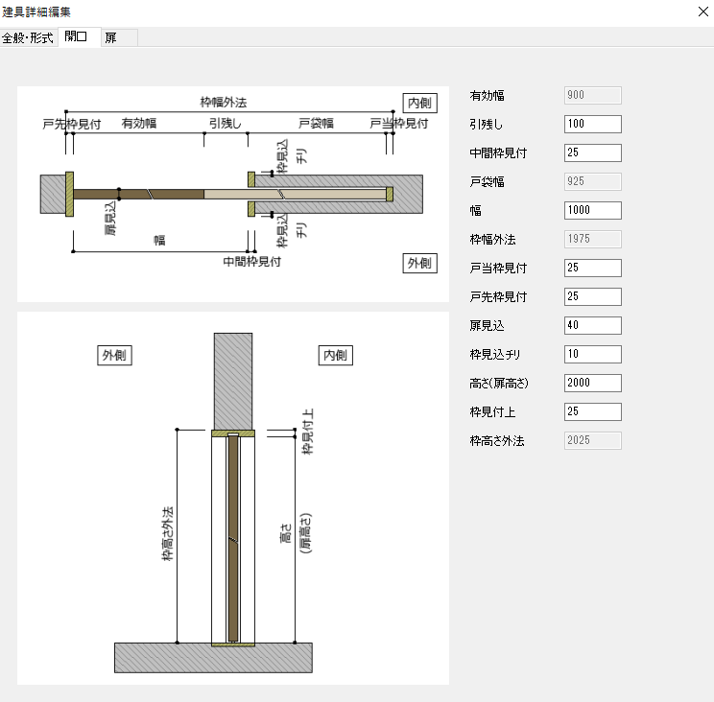
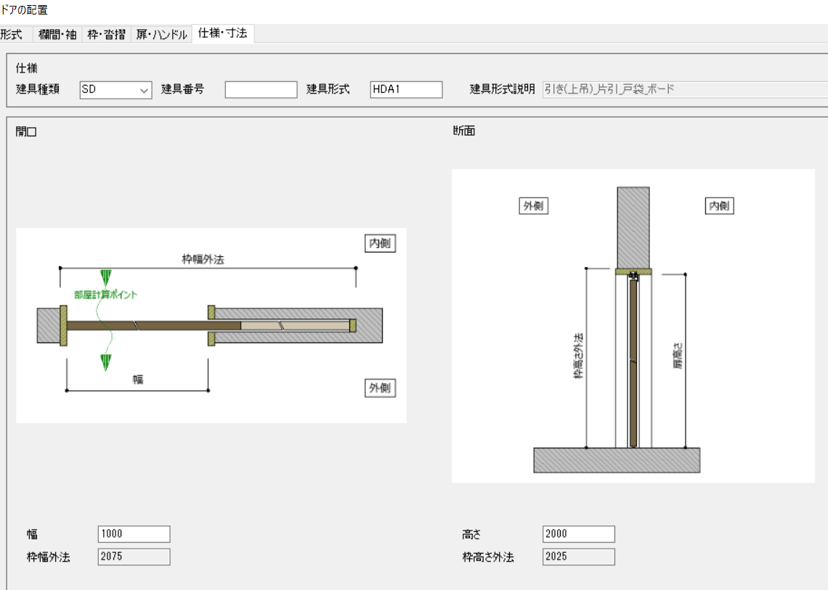
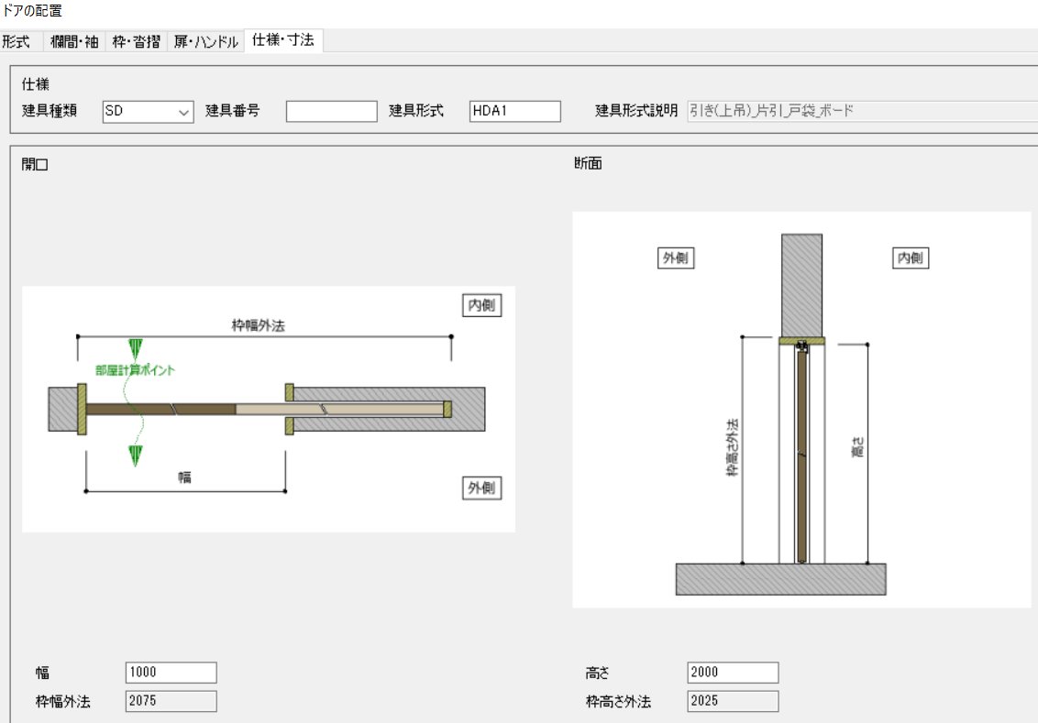
木製建具 仕様・寸法設定画面と建具編集画面を確認してください（上吊「HDA」の場合 Verも比較）
Ver3.1.2
Ver3.2.0
Ver3.2.0リリースノート記載なし
有効幅→入力不可に
幅→今回追加
戸当枠見付→入力可能に
有効幅がグレー
ドア編集画面
有効幅
ドア編集画面
有効幅
枠幅外法
追加
枠幅外法
ドアローダー設定画面
ドアローダー設定画面
幅
幅
幅＝1100
有効幅1000+引残し100＝幅
有効幅≠幅→
幅＝1000
有効幅900+引残し100＝幅
枠幅外法寸法＝2075
枠見付25戸先+25戸当+有効幅1000+引残し100+戸袋幅925
枠幅外法寸法＝1975
枠見付25戸先+25戸当+有効幅900+引残し100+戸袋幅925
枠幅外法
↑数値が違う

